Slide 1
GKB 1053
Kemahiran Belajar
Topik 7:
Aplikasi Penggunaan
Perisian Komputer
7.1 Perisian Utiliti
7.2 Perisian Pemprosesan perkataan
Dr.Sajap Maswan
Jabatan Teknologi Pendidikan
IPG Kampus Tuanku Bainun sajap@ipgktb.edu.my http://sajadstudio.info/sumber

Slide 2
Pengenalan
Topik ini akan membincangkan;
Jenis-jenis Perisian Aplikasi
Sistem Komputer
Perisian Utiliti
Pemprosesan Perkataan
Integrasi perisian aplikasi dalam pengajaran dan pembelajaran

Slide 3
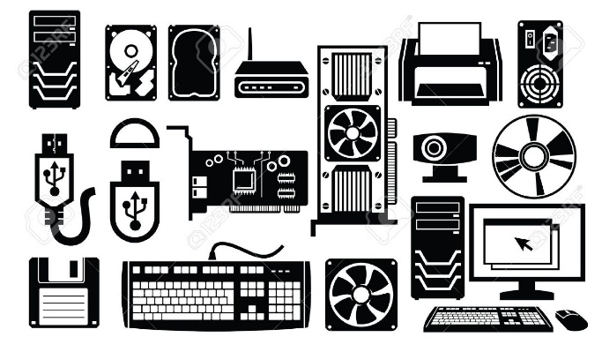


Sistem Komputer
Perkakasan/
Hardware
Brainware
Perisian/
Software

Slide 4
Sistem Komputer
1.2 ASAS SISTEM KOMPUTER
Hard disk
Cakera keras
Pen drive CDRW
External hard disk Sever dll.
Storan sekunder
Input
Proses
Output
Tetikus
Papan kekunci
Skrin sentuh
Pengimbas
dll
Pemprosesan utama
Monitor
Pencetak
Pembesar suara
dll

Slide 5
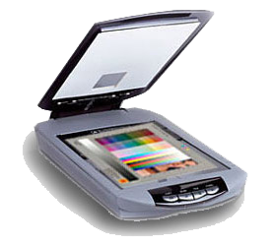
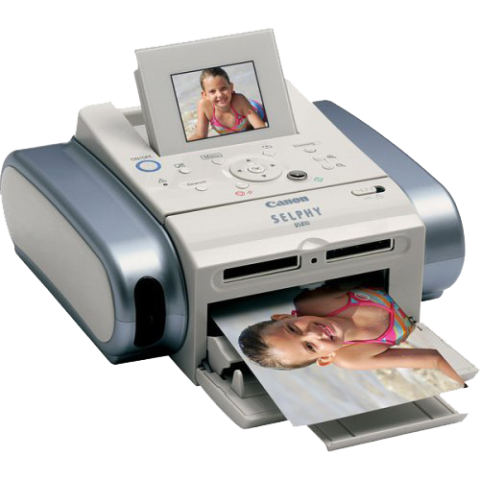
Perkakasan/Peranti/device
A
Peranti Input digunakan
Untuk mengubah teks atau
Grafik daripada bentuk fizikal
Ke dalam bentuk digital
Menggunakan Pengimbas/
Scanner/ Papan kekunci
A
Proses
B
B
Peranti Output digunakan untuk mengeluarkan
Teks atau grafik daripada komputer ke dalam
Bentuk fizikal menggunakan Pencetak/printer.

Slide 6
Peranti Input
Berfungsi untuk memasukkan data kedalam komputer.

Slide 7
Peranti input
Mouse
Scanner
Keyboard
Card Reader
Web Cam
Microphone
USB Port
3 ½ Floppy
CDR/CDRW Rom
Skrin sentuh (Touch screen)
Kamera Digital
Pembaca kod bar
Storan
Tablet grafik
Pad Sentuhan
Papan
Kekunci
(Keyboard)
Tetikus
(Mouse)
INPUT
Pengimbas
(Scanner)
Pengimbas

Slide 8
Mikropemprosesan (Pemproses Utama) /CPU
Merupakan otak kepada komputer
Terdiri dari cip silikon yang mengandungi berjuta litar bersepadu
Merupakan alat yang paling penting bagi pemperosesan data

Slide 9
Contoh; Intel - Pantium II, Pantium II, Pantium 4, Core Duo,Core i7 dll.
AMD – Athlon, Duron dll.
Kelajuan prosesor sebenarnya dirujuk pada kelajuan informasi diproses dalam cip tersebut. (Mhz/Ghz persaat)
Lebih laju lebih baik. Kelajuan CPU sekarang semakin bertambah berbanding CPU yang lama.

Slide 10
Peranti Output
Berfungsi memaparkan maklumat yang telah diproses.

Slide 11
Peranti output
Pencetak
(Printer)
Pembesar Suara
(Speaker)
Pencetak
Pembesar suara
Projektor
Mesin
Storan
Kad tebuk
Telefon
Monitor
OUTPUT
Mesin
(Machine)
Projektor
(Projector)

Slide 12
Storan
Boleh berindak sebagai peranti input atau output
Storan primer - RAM ( Rendom Access Memory)
ROM (Read Only Memory)
Storan sekunder – cakera keras, pendrive dll.

Slide 13
Storan Primer
RAM
Menyimpan program yang sedang digunakan
Menyimpan data yang sedang diproses
Menyimpan data sebelum dihantar ke peranti output
ROM – untuk menyimpan maklumat secara kekal

Slide 14
Storan Sekunder
Penyimpanan data secara kekal
Boleh diubahsuai dengan dipindahkan terlebih dahulu ke ingatan utama.

Slide 15
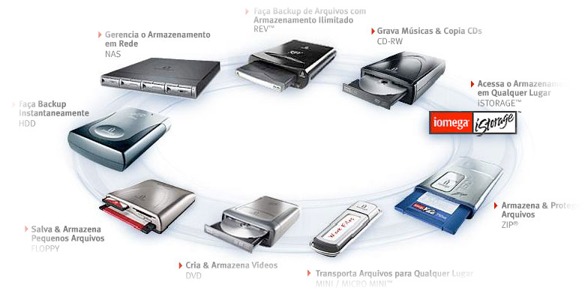
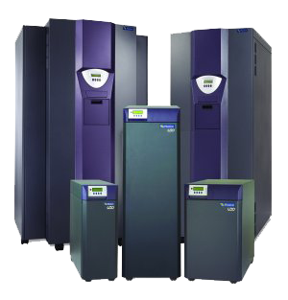
Contoh Storan Sekunder
Thumb Drive
Hard Disk
CD / CDR / RW
External Hard Disk
Server / Hosting
Cloud

Slide 16
Perisian/Software
Perisian adalah program-program yang dibangunkan untuk membolehkan komputer melakukan sesuatu tugas tertentu.
Setiap perisian hanya boleh melakukan apa yang telah diprogramkan didalamnya.
Setiap perisian mempunyai perbezaan dengan perisian yang lain.
Perisian perlu dipasang (install) ke dalam komputer sebelum menggunakannya.

Slide 17
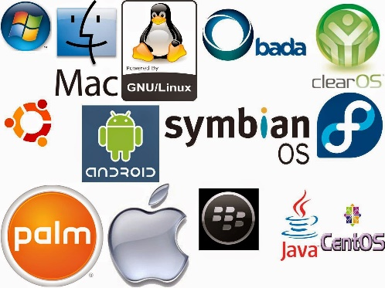
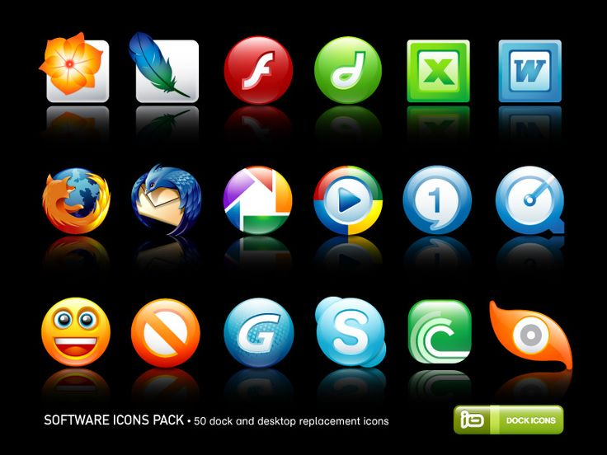

Perisian/Software
Perisian/ Software
Sistem
Aplikasi
Utiliti

Slide 18
Apakah Perisian Sistem?

Slide 19
Perisian Sistem
Perisian sistem ialah program yang mengawal dan menyelaras semua aktiviti komputer.
Antara kerja-kerja yang dilakukan oleh perisian sistem ialah menyediakan antaramuka, memasang perisian, melancarkan perisian, memperuntukkan ruang memori dll.
Contoh perisian sistem ialah - Windows, Linux, Mac OS, dll.

Slide 20
Apakah Perisian Utiliti?

Slide 21
Perisian Utiliti
Perisian untuk menyenggara perisian dan perkakasan komputer.
Perisian sokongan yang membantu kelancaran perkakasan komputer, sistem pengendalian dan perisian aplikasi
Terdapat dua jenis iaitu:
disepadukan dengan sistem pengendali (OS)
Dipasang secara berasingan

Slide 22
Perisian Utiliti
Contoh perisian utiliti yang biasa digunakan ialah:
Disk clean-up
Disk defragmenter
Perisian antivirus
Utiliti pemampatan (compression)

Slide 23
Apakah Perisian aplikasi pejabat?

Slide 24
Perisian Aplikasi
Perisian yang digunakan untuk membolehkan pengguna menggunakan komputer.
Mempunyai pelbagai jenis variasi perisian mengikut penggunaan.
Paling cepat berkembang kerana penggunaan komputer yang tidak terhad.

Slide 25
Perisian Aplikasi Pejabat
Terdapat pelbagai perisian aplikasi pejabat yang boleh digunakan dalam PdP. Antaranya ialah;
Pemprosesan Perkataan
Persembahan Elektronik
Hamparan Elektronik
Pangkalan Data

Slide 26
Pemprosesan Perkataan
Ia merujuk kepada perisian yang digunakan untuk membina, mengolah, menyusun dan membentuk teks, menyimpan dan mencetak dokumen.
Antara contoh perisian pemprosesan perkataan (word processing)ialah, Microsoft Word, Word Star, Word Perfect, Chiwriter. Google Docs

Slide 27


Pemprosesan Perkataan

Slide 28
Pemprosesan Perkataan dalam PdP
Perisian pemprosesan perkataan membantu guru dalam pengajaran dan pembelajaran
Perisian pemprosesan digunakan untuk mengolah, menyusun dan membentuk teks serta membuat kerja penyuntingan.
Guru boleh menyediakan bahan pengajaran:
rancangan pengajaran harian,
nota edaran,
latihan,
lembaran kerja
lain-lain bahan sokongan pengajarannya.

Slide 29
Pemprosesan Perkataan dalam PdP
Dalam PdP bahasa ia sangat membantu dalam:
aktiviti mencantum ayat
memperbaiki ejaan
membina cadangan ayat
mencari makna, perkataan seerti
menambah dan membetulkan tanda bacaan
membetulkan tatabahasa
Mengira jumlah perkataan
Menukar perkataan dengan perkataan lain dalam satu karangan
menulis bibliografi menggunakan format yang dipilih. dll

Slide 30
Pemprosesan Perkataan dalam PdP
Dalam urusan pengurusan guru, pemprosesan perkataan boleh membantu guru:
membuat surat,
kertas kerja,
buku program,
buletin,
membuat borang
membuat sijil
dll

Slide 31
Terima Kasih

Slide 32
sajap@ipgktb.edu.my
http://www.sajadstudio.info

